Slide 1
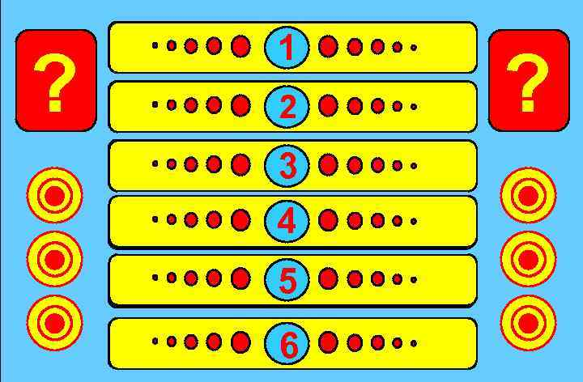
Тема урока
Дефекты.
Профилактика.
Причины
появления и
способы их
устранения.

Slide 2
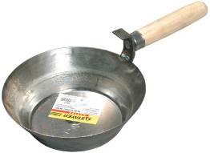
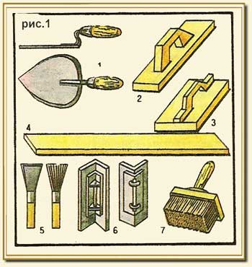
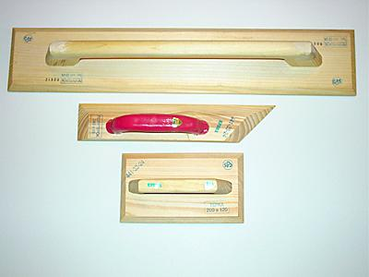
Задание. Вспомните названия инструментов для штукатурных работ.
Задание. Запишите названия штукатурных инструментов в тетрадь.

Slide 3

Появиться различные дефекты могут при нарушении технологических процессов:
подготовки поверхностей под оштукатуривание
приготовления растворных смесей
нанесения штукатурных слоев на основание на поверхности штукатурки

Slide 4
Для предупреждения и устранения эксплуатационных дефектов
необходим регулярный профилактический осмотр и последующий ремонт, который можно совместить с иными работами, например, с косметическим ремонтом всего помещения.

Slide 5
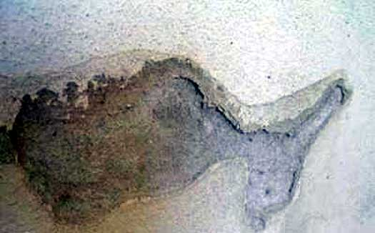
Вид дефекта -
ОТСЛАИВАНИЕ ШТУКАТУРКИ
ПРИЧИНЫ:
чрезмерно пересушенная поверхность основания, на которое нанесен обрызг;
пересохшие предыдущие слои, на которые нанесены последующие;
нанесение более прочного раствора на менее прочный

Slide 6
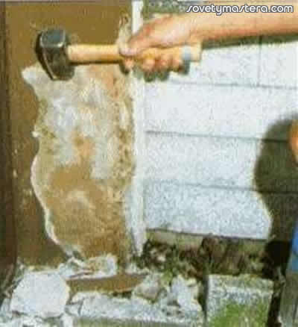
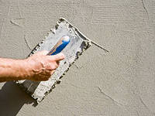
Способ устранения :
вырубить дефектные участки
заменить их свежей штукатуркой

Slide 7
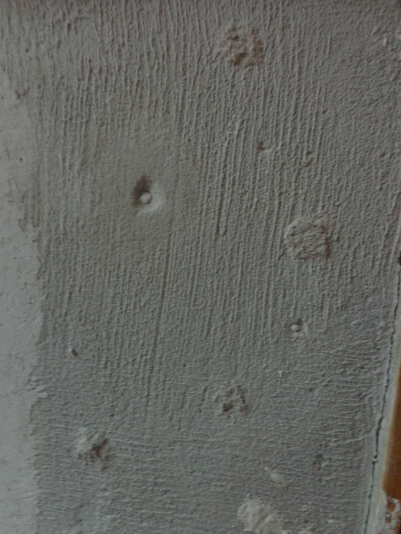
Вид дефекта - ДУТИКИ
Дутики – это небольшие бугорки на поверхности штукатурки.
Они легко осыпаются, оставляя в центре белое или желтоватое пятнышко.

Slide 8
Причина возникновения дефекта ДУТИКИ -
использование при приготовлении растворов невыдержанной извести.
Что это значит?
Мелкие частицы непогашенной извести, попав в штукатурку, начинают постепенно гаситься, выделяя при этом газ. Этот газ и образует дутики выталкивая нанесенную штукатурку.

Slide 9
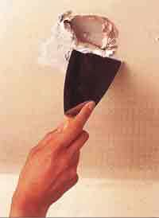
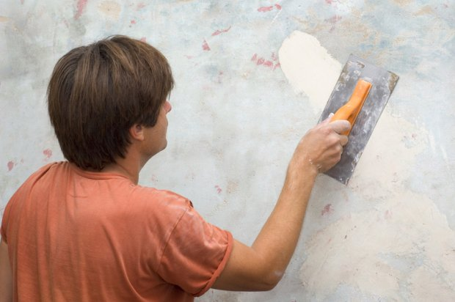
Способ устранения:
очистить участок штукатурки с дутиками
оштукатурить поврежденный участок поверхности заново.

Slide 10
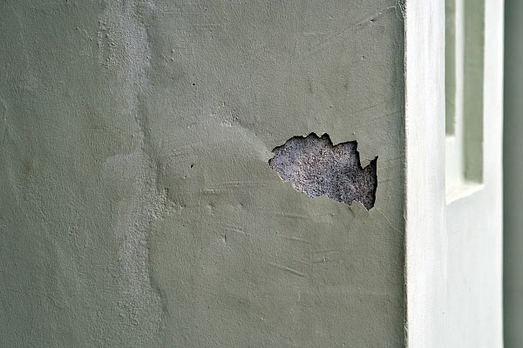
Вид дефекта - ОТЛУПЫ И ВСПУЧИВАНИЯ
Причина:
из-за оштукатуривания сырых поверхностей или постоянного увлажнения оштукатуренных поверхностей.

Slide 11

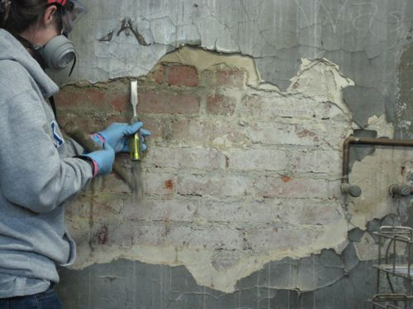
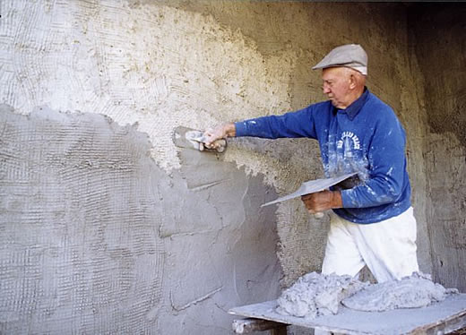
Способ устранения отлупов и вспучиваний:
Предварительно поверхность просушить
Удалить вспучившиеся места
Заново оштукатурить

Slide 12
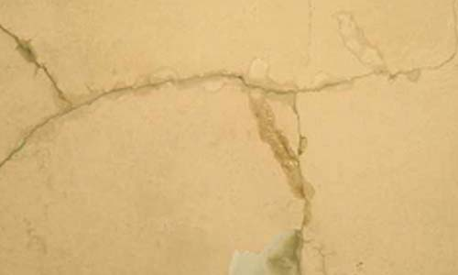
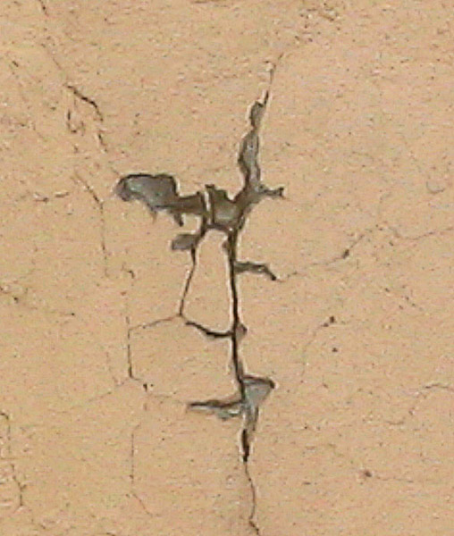
Вид дефекта - ТРЕЩИНЫ
Трещины - самый распространенный технологический дефект штукатурки.

Slide 13
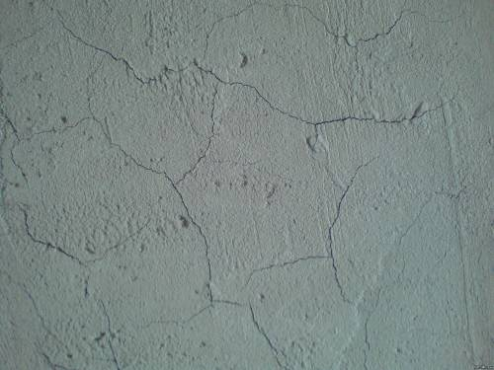
Вид дефекта –
МЕЛКИЕ ТРЕЩИНЫ
Причина:
применялся жирный или плохо перемешанный раствор, в котором места с высоким содержанием вяжущего перемежаются с местами с высоким содержанием заполнителя.

Slide 14
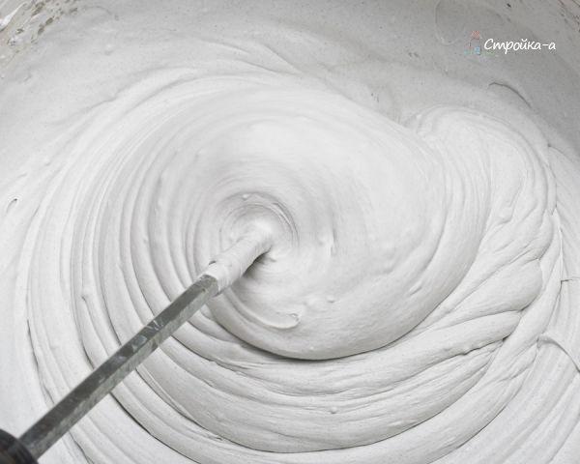
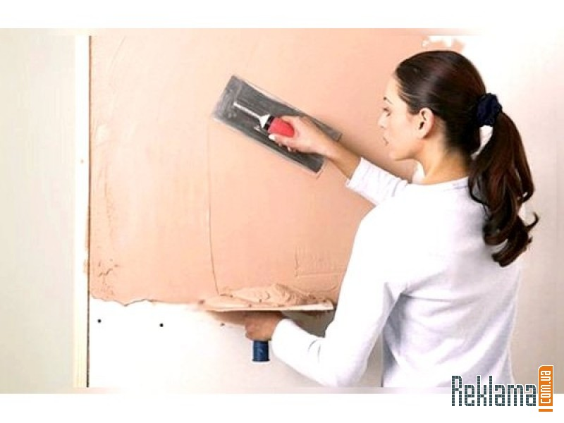
Способ устранения :
Мелкие трещины устраняются перетиркой имеющимся раствором или гипсовым тестом с мелом (на одну часть гипсового теста берется две или три части мела).

Slide 15
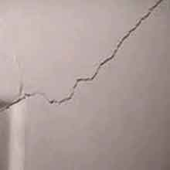
Вид дефекта – КРУПНЫЕ ТРЕЩИНЫ
Причины:
слишком быстрое высыхание,
нанесение слишком толстого слоя медленно схватывающегося раствора за один прием,
нанесение следующего слоя штукатурки на еще не схватившийся предыдущий слой.

Slide 16
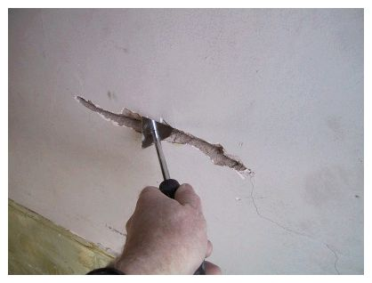
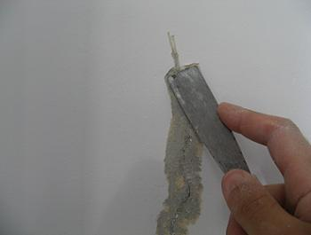
Способ устранения крупных трещин:
следует разрезать отрезовкой, смочить водой
замазать раствором

Slide 17
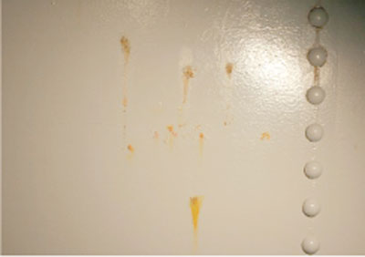
Вид дефекта – РЖАВЫЕ ПЯТНА:
Причина возникновения:
через штукатурку в течение длительного времени просачивались влага или смолистые вещества.

Slide 18
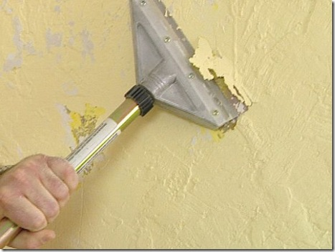
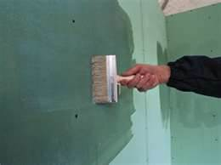
Способ устранения ржавых пятен:
устранить причину возникновения ржавых пятен.
снять старую краску, например счистить ее ножом.
промыть поверхность теплым 3%-ным раствором соляной кислоты
снять проржавевшую штукатурку
заменить ее новой

Slide 19
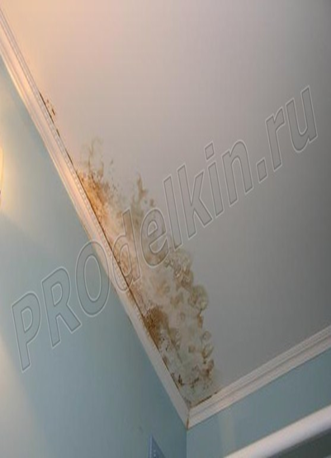
Вид дефекта – Жирные пятна
Причина возникновения:
на штукатурку были нанесены невысыхающие животные масла.

Slide 20
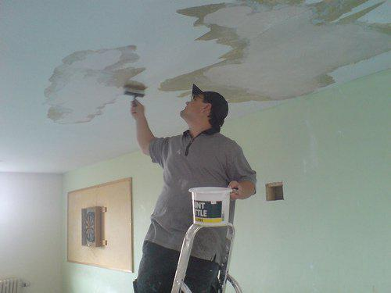
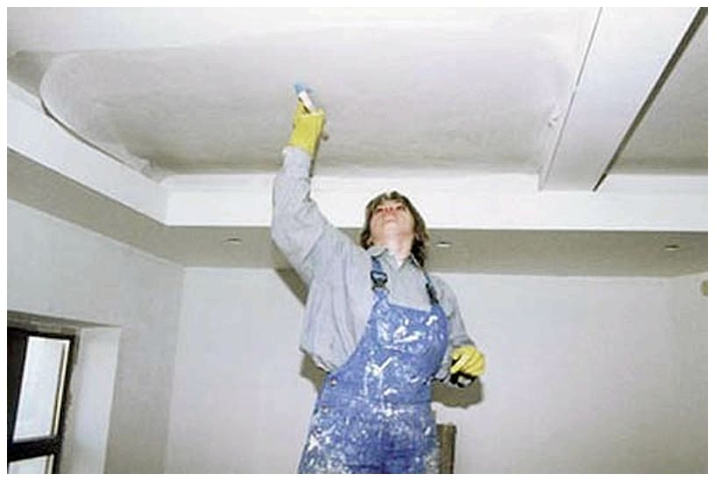
Способ устранения :
размывание всего участка и обработка спиртовым лаком
после полного высыхания заделать раствором или гипсовой смесью

Slide 21
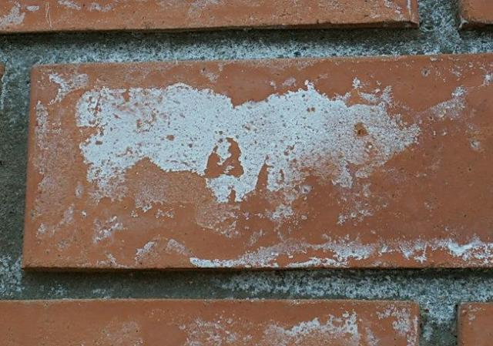
Вид дефекта - ВЫСОЛЫ
Высолы - это кристаллизация солей на поверхности кирпича.
ПРИЧИНА возникновения - вымывание различных солей из кладочного раствора.

Slide 22
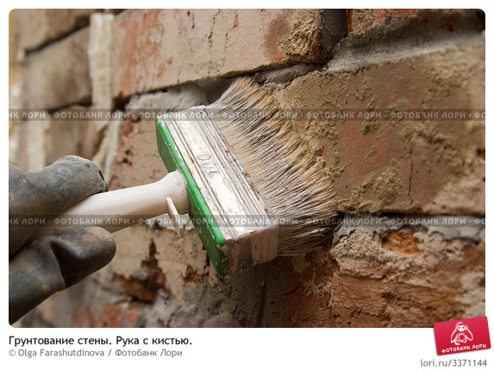
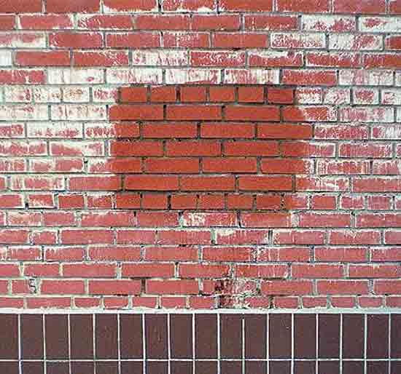
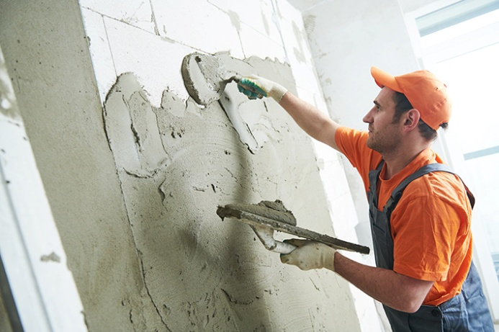
Способ устранения :
Обработать специальным смывочным раствором
Оштукатурить

Slide 23
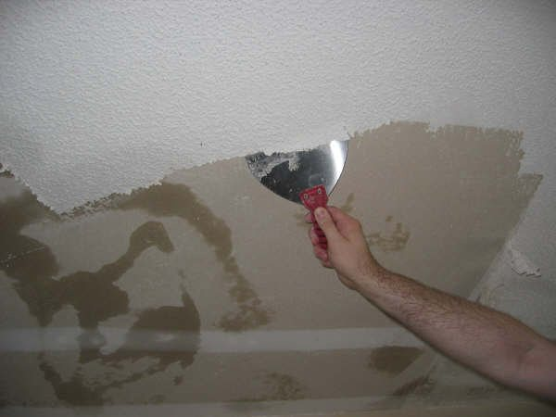
Вид дефекта - НАБЕЛ
НАБЕЛ – это толстый слой старой извести на поверхности )

Slide 24
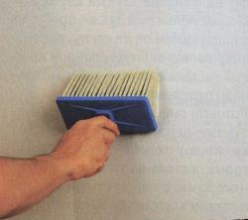
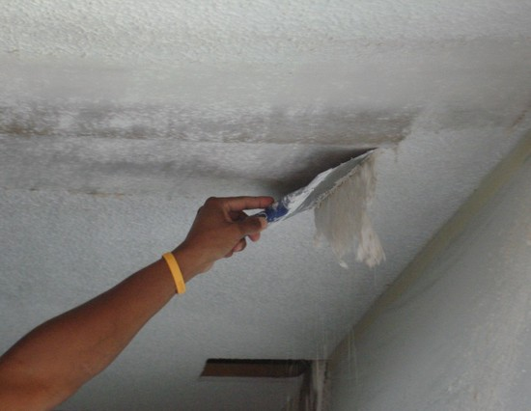
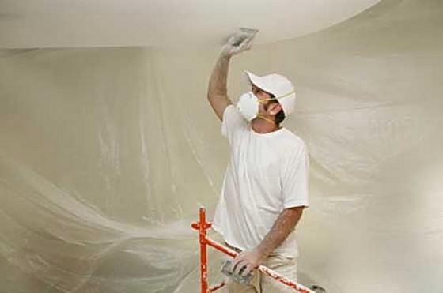
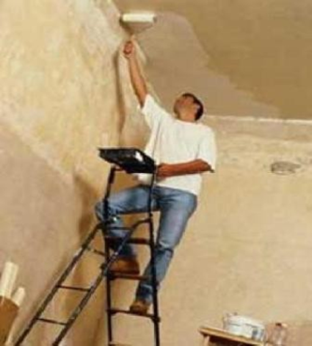
Способ устранения :
хорошенько смочить поверхность стен или потолка теплой водой
счистить побелку шпателем
отшлифовать наждачной бумагой
прогрунтовать поверхность валиком или кистью
поверхность стен или потолка выровнять смесью на основе гипса

Slide 25
Домашнее задание
1. Составить таблицу «Дефекты штукатурки»
2. Дома (в квартире) проверить оштукатуренные поверхности на наличие дефектов
№ п/п | Название дефекта | Причина возникновения | Способ устранения
1 | Отслаивание штукатурки | чрезмерно пересушенная поверхность основания, на которое нанесен обрызг; пересохшие предыдущие слои, на которые нанесены последующие; нанесение более прочного раствора на менее прочный | вырубить дефектные участки заменить их свежей штукатуркой
2 | Дутики | использование при приготовлении растворов невыдержанной извести | …..
3 | Отлупы и вспучивания | ….. | …..
4 | …..

